Slide 1

Apache Superset
Dashboard Chi Nhánh Hà Nội
Trung tâm Quản trị Dữ liệu, Tháng 10/2024

Slide 2
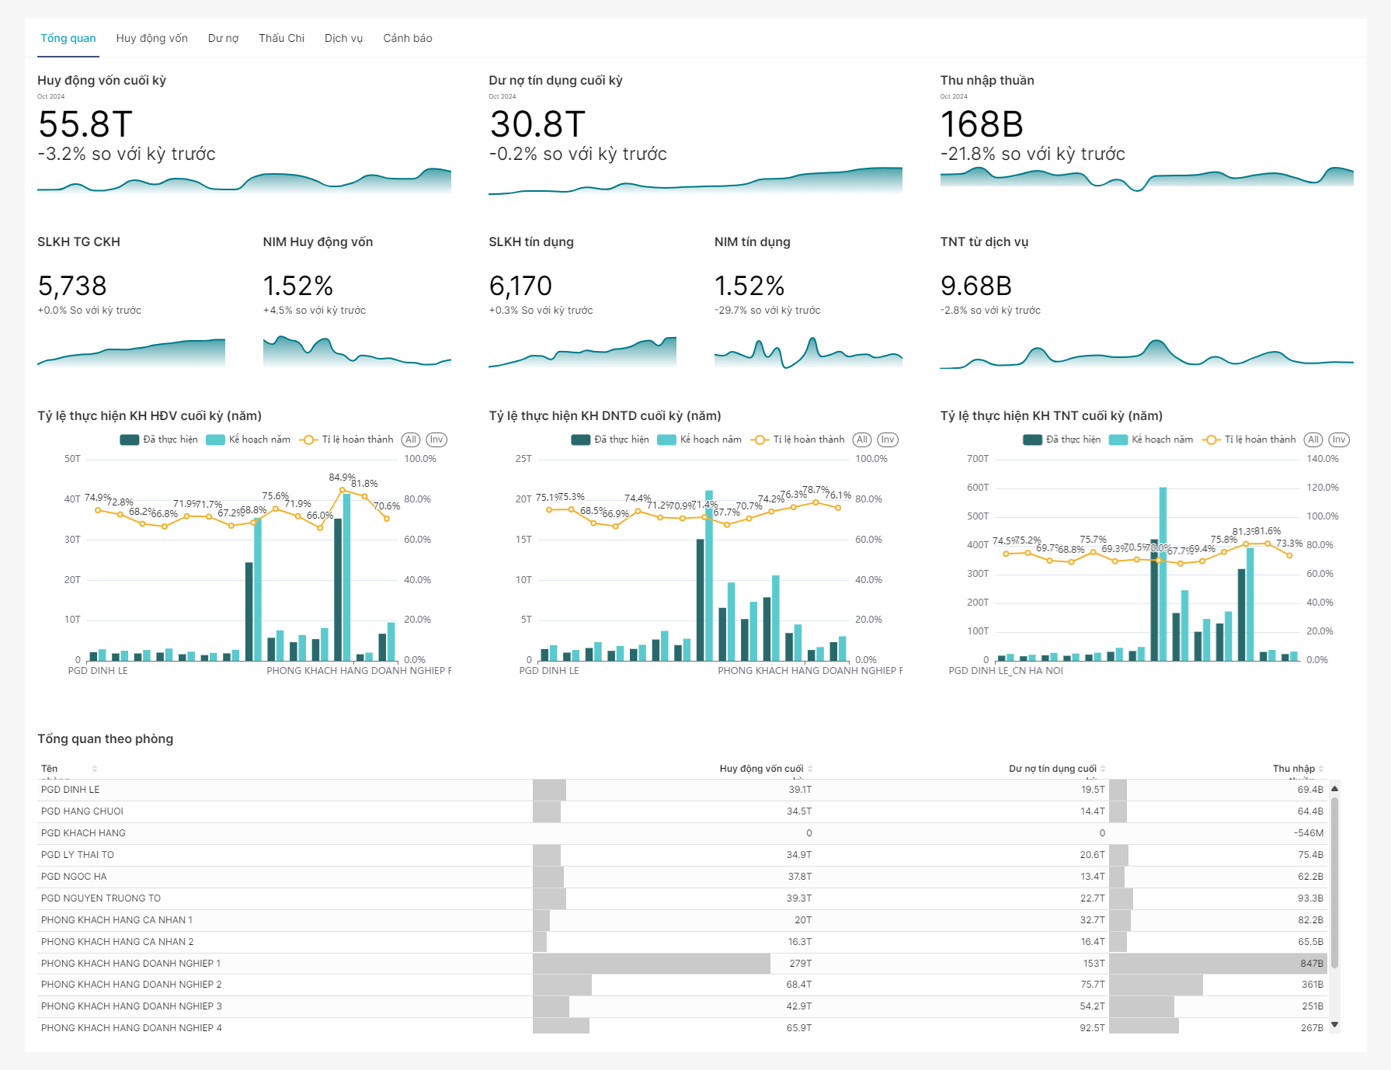

Slide 3
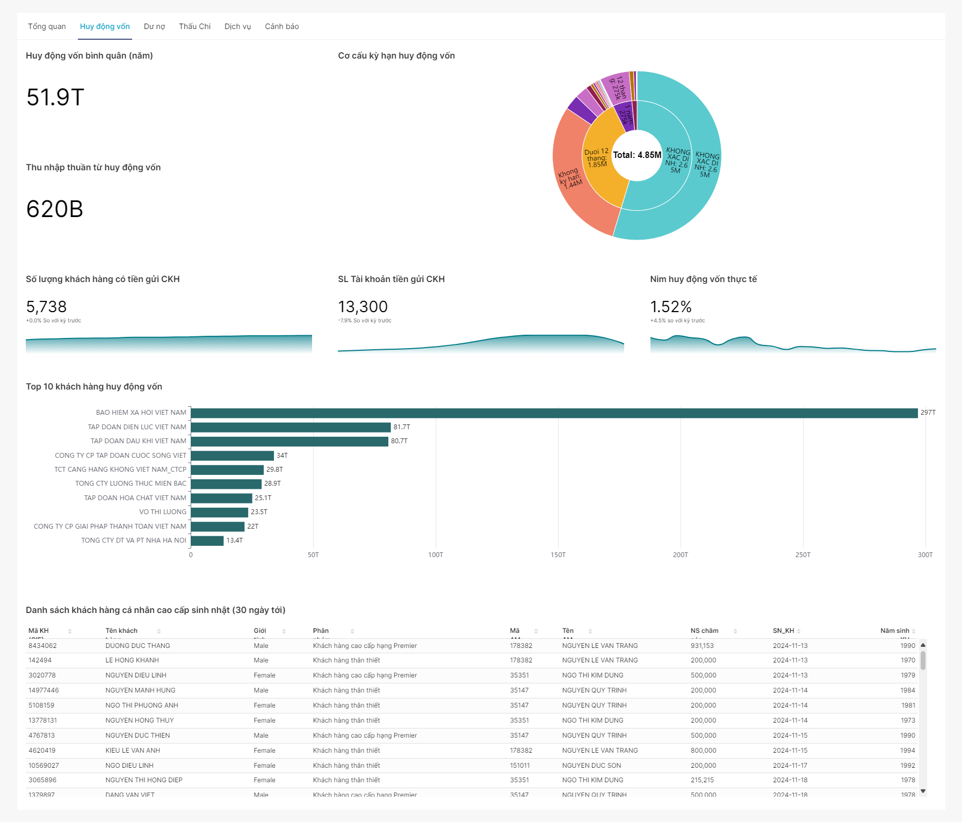

Slide 4
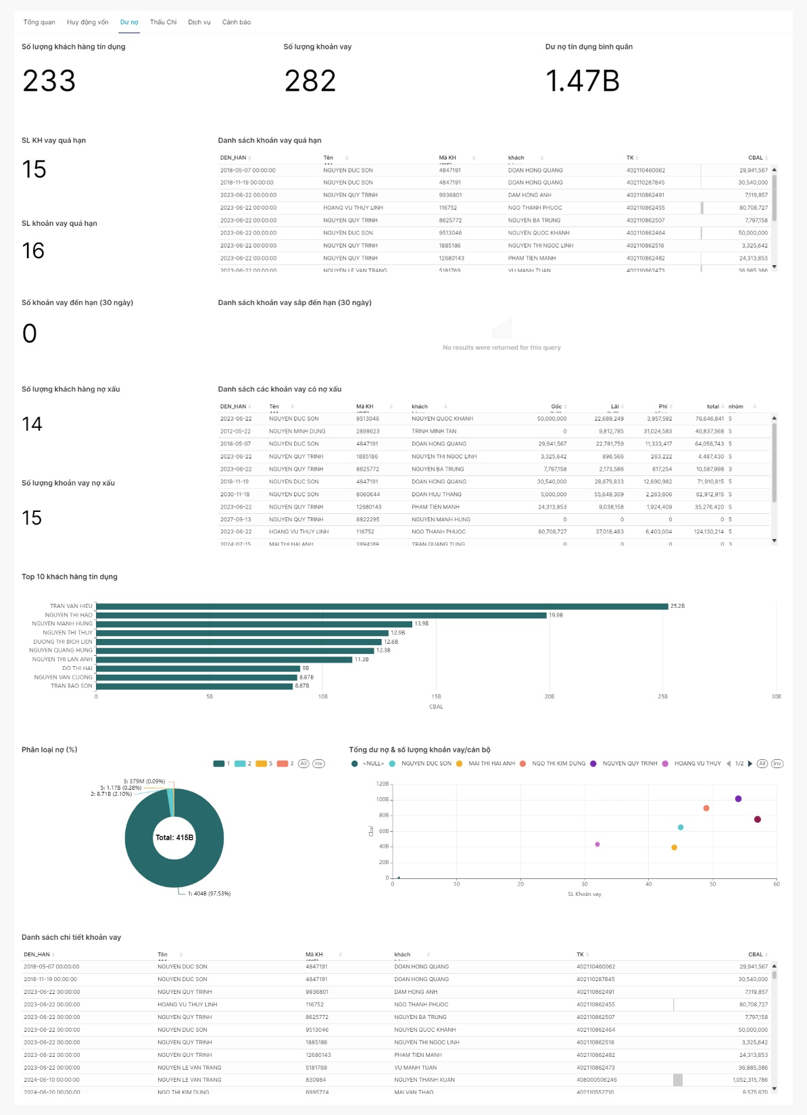

Slide 5
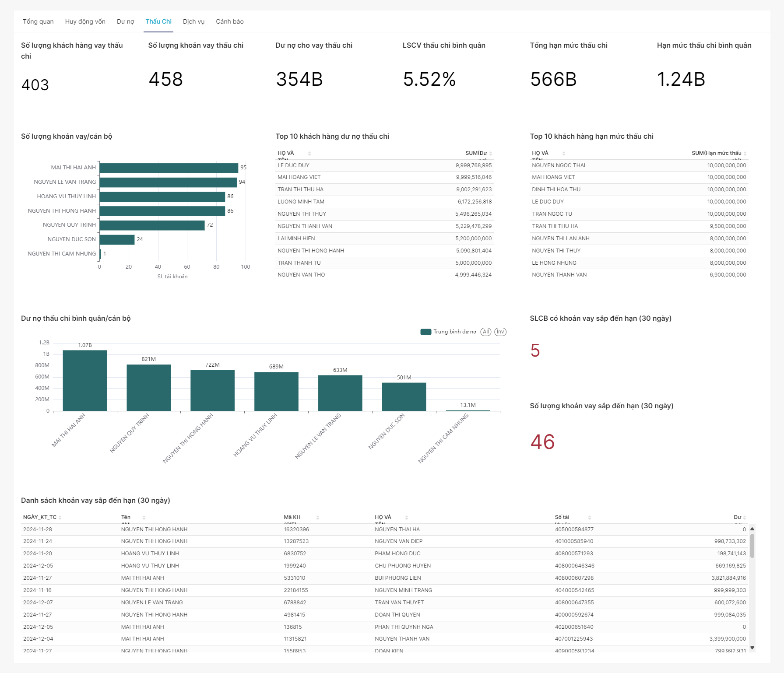

Slide 6
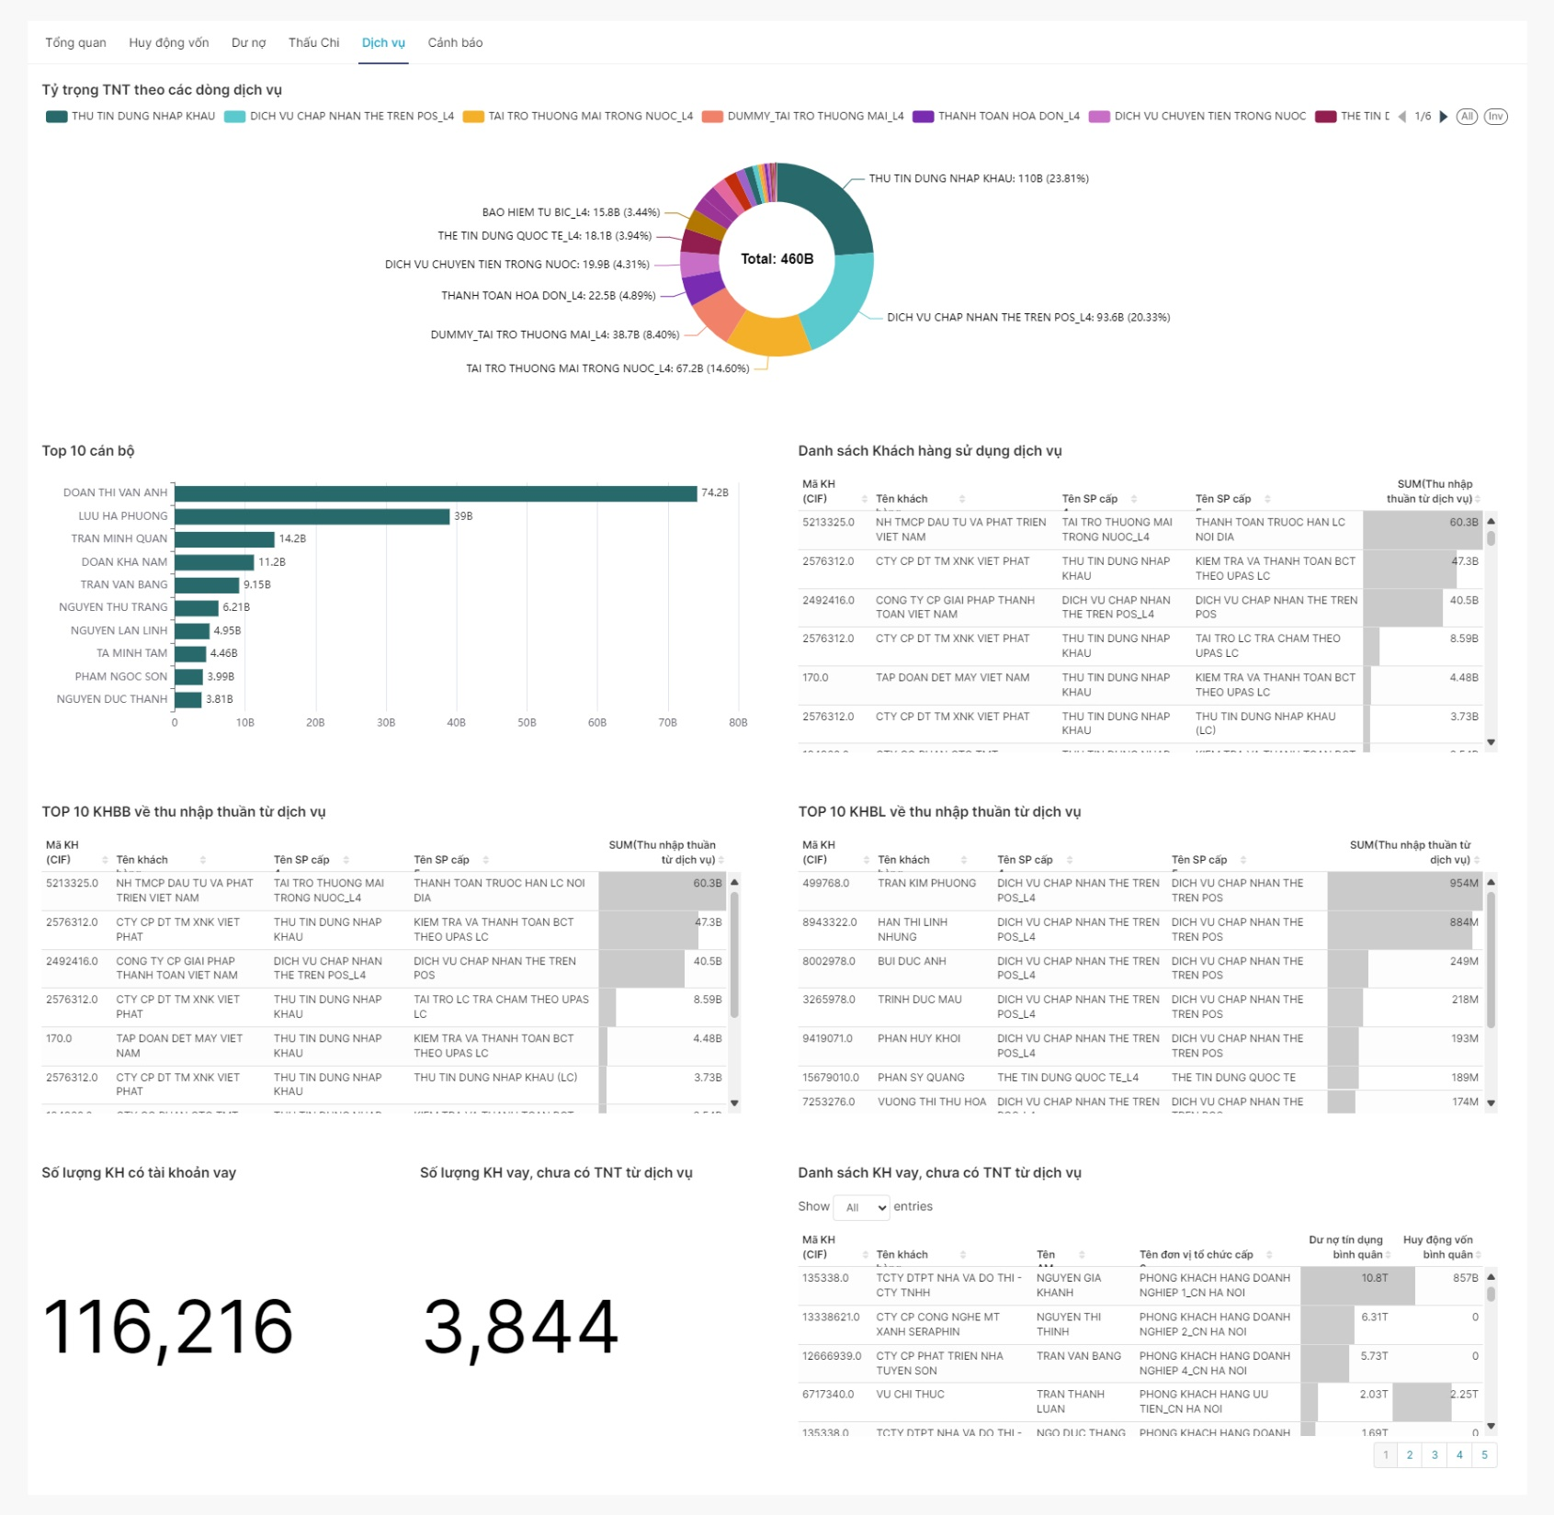

Slide 7
